Slide 1
AUMA Polska serwis
Arkadiusz gawełczyk – kierownik serwisu terenowego

Slide 2

AUMA Polska serwis
W serwisie AUMA Polska łączymy nasze wyjątkowe produkty z doskonałymi usługami, dbamy o to aby nasze napędy w pełni spełniały swoje zadanie.
1999 2008 1991 2006 2018

Slide 3
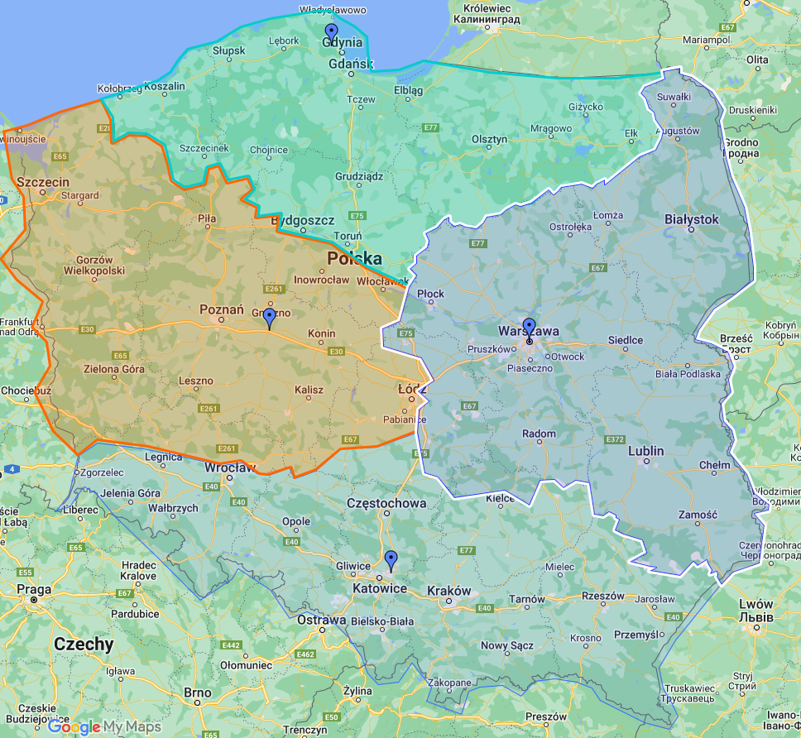
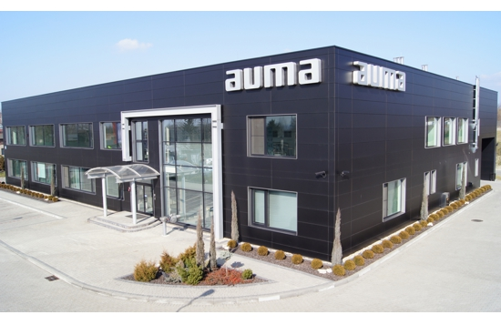
AUMA Polska serwis
Serwis w AUMA Polska:
Sosnowiec: 13 (5+2)
Września: 2
Rumia: 2
Warszawa: 3

Slide 4
Zakres usług serwisu auma Polska

Slide 5
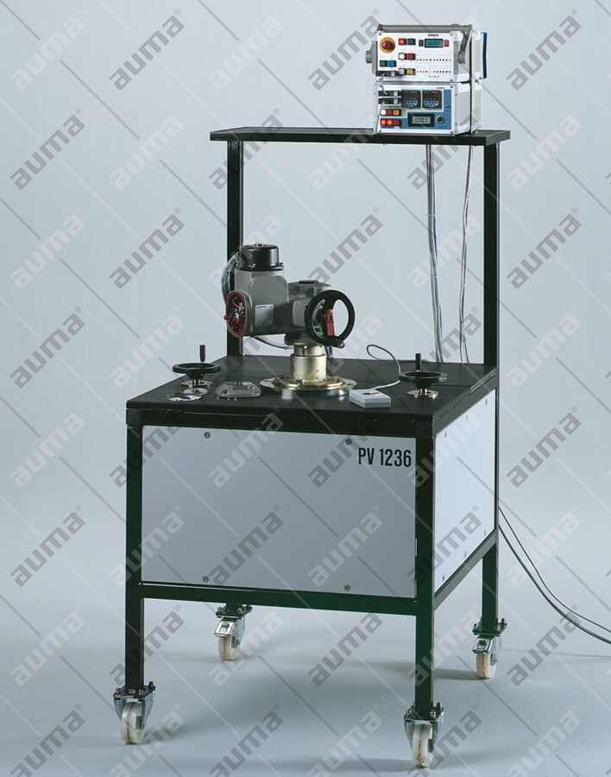
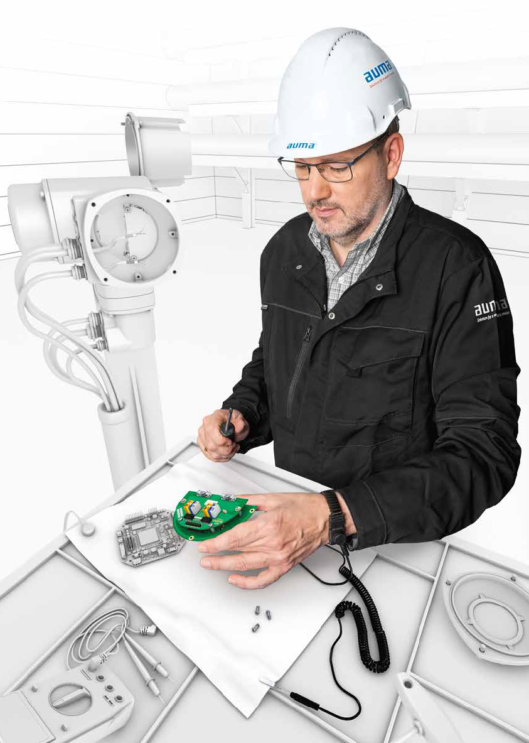
Zakres usług serwisu auma
Naprawa
warsztat
diagnoza
usuwanie usterek
aktualizacja oprogramowania
analiza danych zapisanych w sterownikach
parametryzacja ustawień
testy/kalibracja na hamowni
remonty napędów
obiekt
diagnoza z uwzględnieniem warunków zewnętrznych (np. DCS)
usuwanie usterek
aktualizacja oprogramowania
analiza danych zapisanych w sterownikach
parametryzacja ustawień
testy funkcjonalne na instalacji

Slide 6
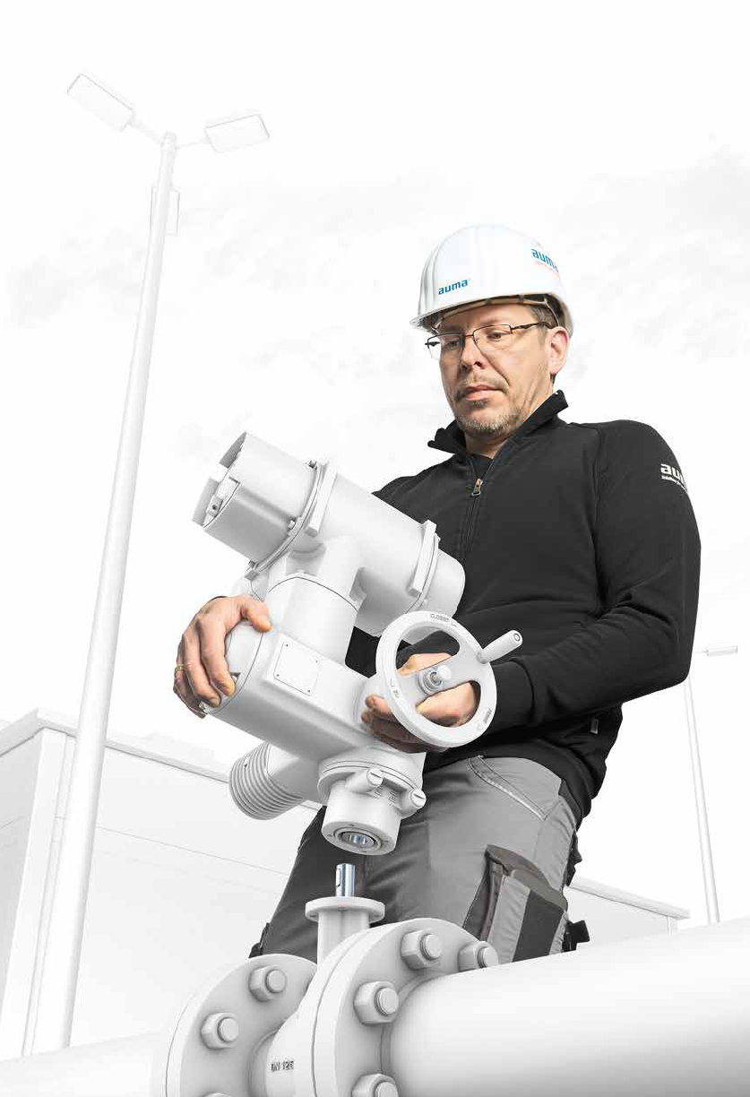
Zakres usług serwisu auma
Montaż napędów
warsztat
montaż wg wytycznych klienta
parametryzacja ustawień
protokół po montażowy
obiekt
montaż z uwzględnieniem warunków zewnętrznych
parametryzacja ustawień
testy funkcjonalne na instalacji
protokół po montażowy
nadzór nad podłączeniem elektrycznym*

Slide 7
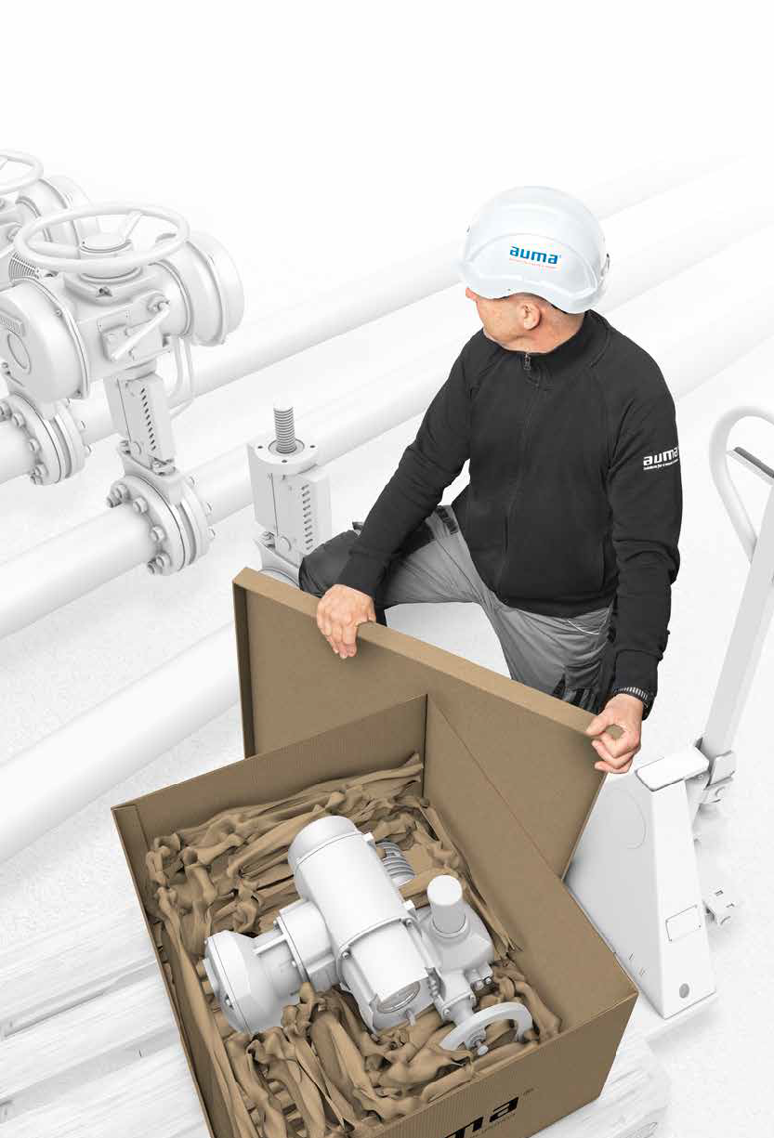
Zakres usług serwisu auma
Retrofit
automatyzacja zaworów ręcznych (adaptacja mechaniczna)
wymiana napędów elektrycznych innych producentów na AUMA
wymiana napędów pneumatycznych na elektryczne AUMA
modernizacja produktów grupy AUMA (np. AC.1 -> AC.2)
przebudowa produktów AUMA (np. I/O -> Profibus)
rozbudowa produktów grupy AUMA (np. + GST, GK)

Slide 8

Zakres usług serwisu auma
Rozruch
ocena poprawności montażu napędu
ocena wpływu otoczenia
profesjonalna parametryzacja ustawień
wykonanie testów funkcjonalnych
zabezpieczenie danych ze sterowników
wystawienie protokołów z rozruchu
nietypowa parametryzacja ustawień
włączenie dodatkowych funkcji (priorytet zdalne, pozycjoner, PID)
optymalizacja (np. pracy pozycjonera)

Slide 9

Zakres usług serwisu auma
Usługi cyfrowe
generowania dokumentów (danych technicznych, certyfikatów, schematów etc.)
odczyt i zapis parametrów
odczyt danych archiwalnych ze sterowników AC
analiza historii błędów
inwentaryzacja danych w postaci excel
rejestracja i analiza wybranych danych na karcie SD („long recording”)
aktualizacja oprogramowania
optymalizacja ustawień
podgląd i analiza bieżących procesów („live view”)

Slide 10

Zakres usług serwisu auma
SIL
sprawdzenie poprawności podłączenia napędu (sygnał SIL)
parametryzacja sterownika
testy funkcjonalne SIL
protokół SIL po uruchomieniu
naprawy bieżące i konserwacyjne
modernizacje napędów/sterowników

Slide 11

Zakres usług serwisu auma
Części zamienne
dostęp części standardowych –> z magazynu AUMA Polska
możliwa wysyłka ekspresowa z centralnego magazynu części w Kolonii
dobór odpowiednich części zamiennych wg nr zamówienia napędu
parametryzacja części dla klienta

Slide 12

Zakres usług serwisu auma
Przegląd
inspekcja
ocena stanu komory bloku sterowania, silnika, sterownika
ocena zużycia elementów wykonawczych
ocena kultury pracy napędu
testy funkcjonalne
  sprawdzenie poprawności działa wyłączników krańcowych
  sprawdzenie poprawności funkcjonowania z systemem DCS sprawdzenie szczelności napędu/sterownika (tester szczelności)
  wymiana podstawowych uszczelek
analiza danych archiwalnych (dotyczy tylko sterownika AC)
aktualizacja oprogramowania
parametryzacja ustawień
protokół po przeglądowy do każdego napędu

Slide 13
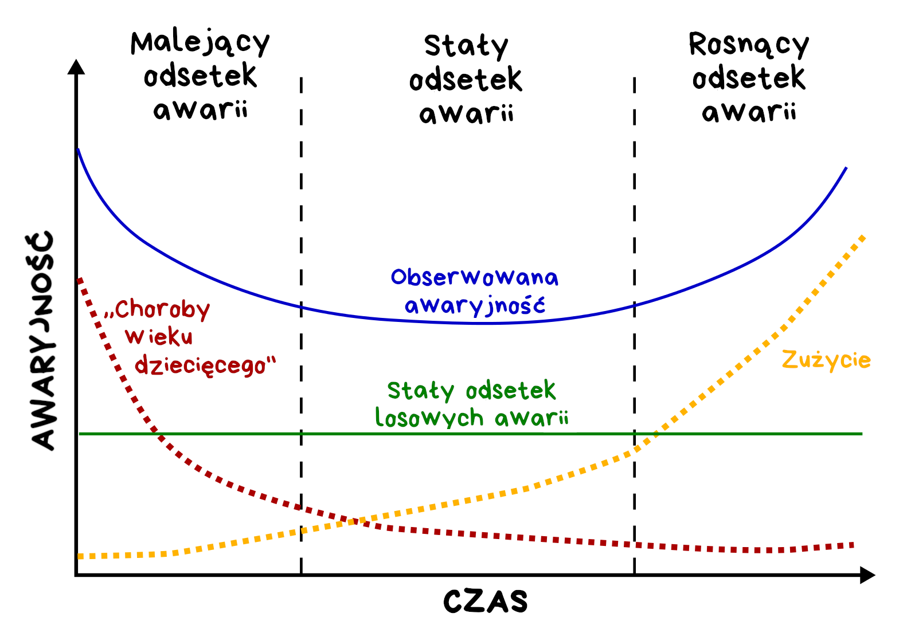
Zakres usług serwisu auma

Slide 14
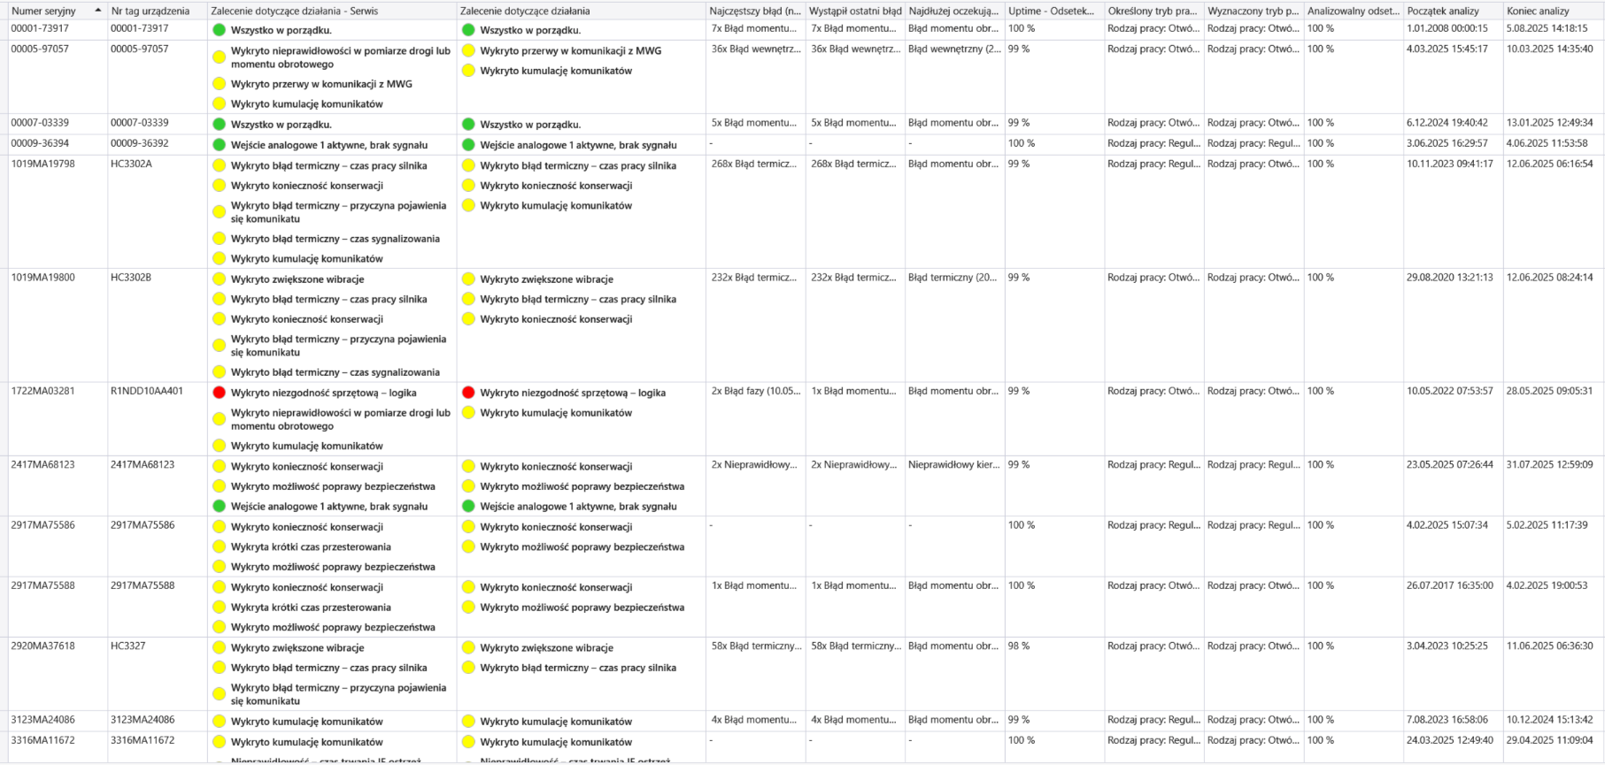
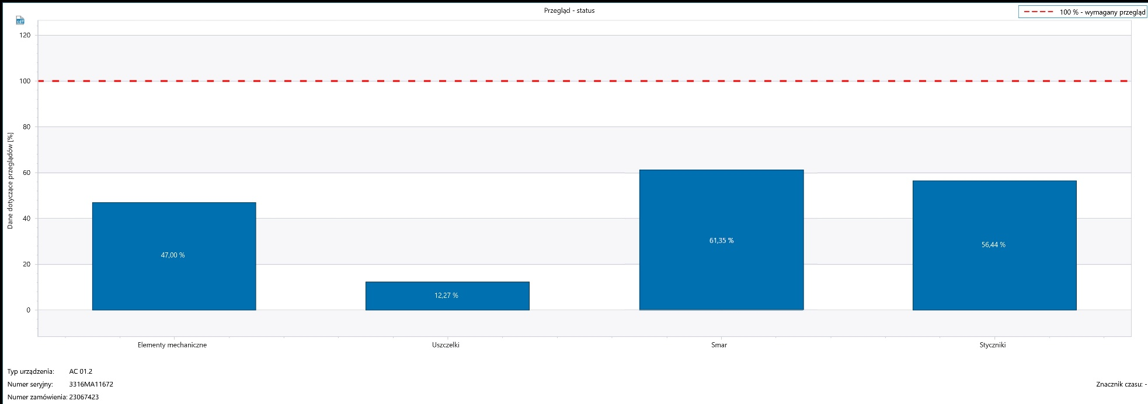
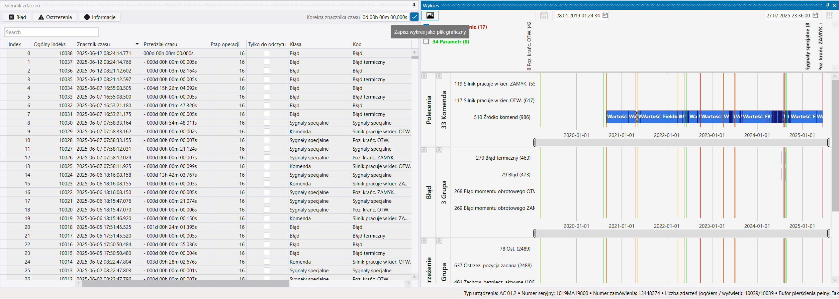
Zakres usług serwisu auma
Usługi cyfrowe

Slide 15
AKCESORIA

Slide 16
AKCESORIA
Pokrywa panelu sterowania

Slide 17
AKCESORIA
Blokada pracy ręcznej

Slide 18
AKCESORIA
Ramka parkingowa
DS – podwójne uszczelnienie

Slide 19
AKCESORIA
Zestaw do odseparowania
- AC – 100m (MWG, RWG)
- AC – 10m (potencjometr)
- ACV – 16m

Slide 20
AKCESORIA
Kolumienka
Adapter pod awaryjną
prace ręczną
Koło łańcuchowe

Slide 21
AKCESORIA
Przedłużenie koła ręcznego
do 2150mm

Slide 22
AKCESORIA
Przyłącze do smarowania
trzpienia armatury

Slide 23
AKCESORIA
Wskaźnik elektromechaniczny
do przekładni GS
Pomiar momentu obrotowego
do napędów SA

Slide 24
AKCESORIA
Daszek przeciwsłoneczny ☺

Slide 25
Dziękuję za uwagę

